Slide 1
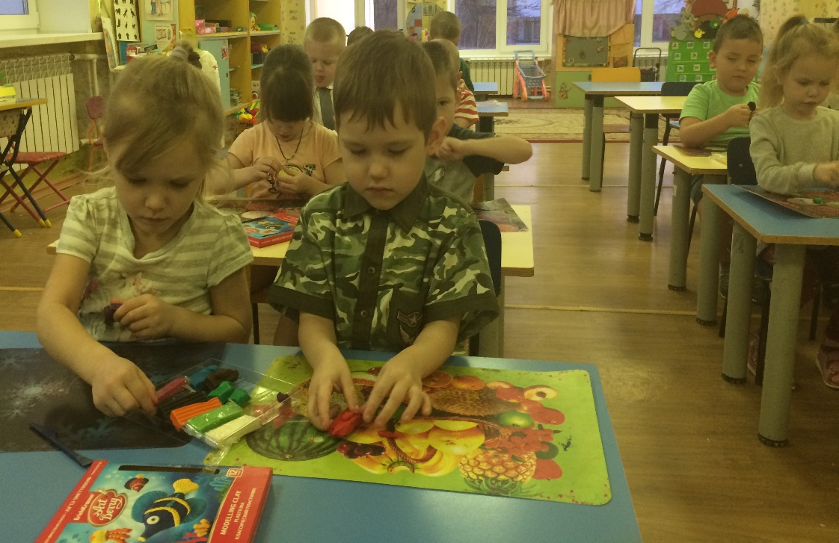
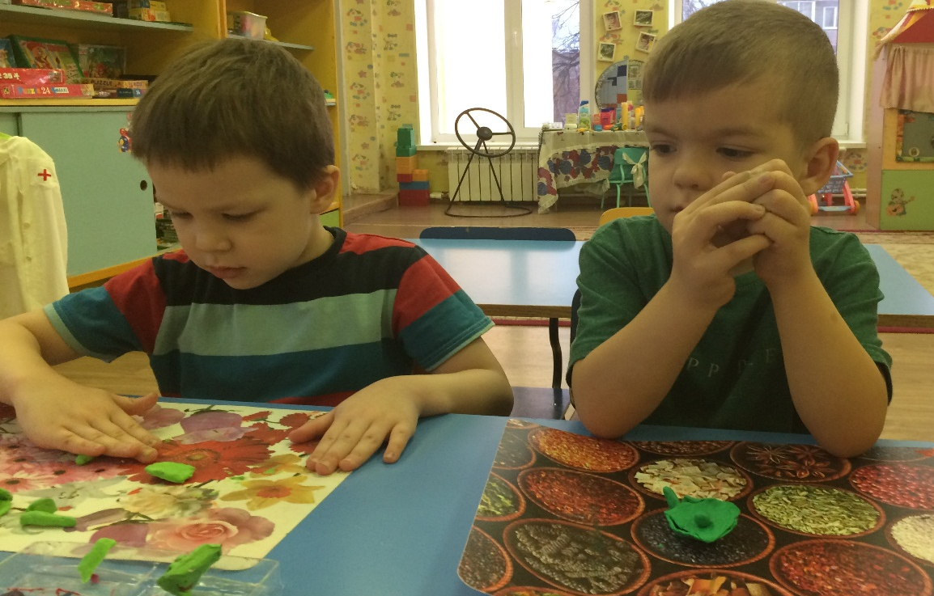
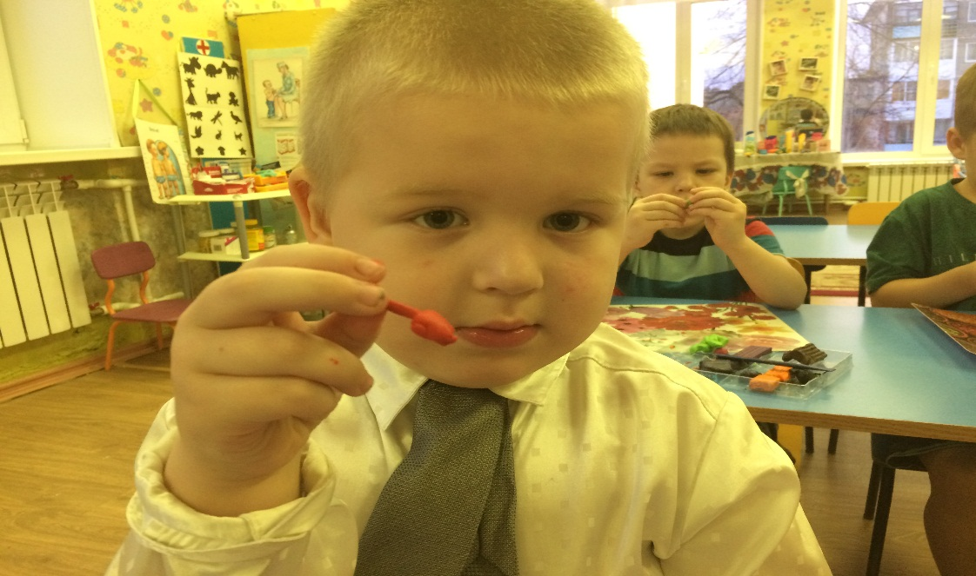
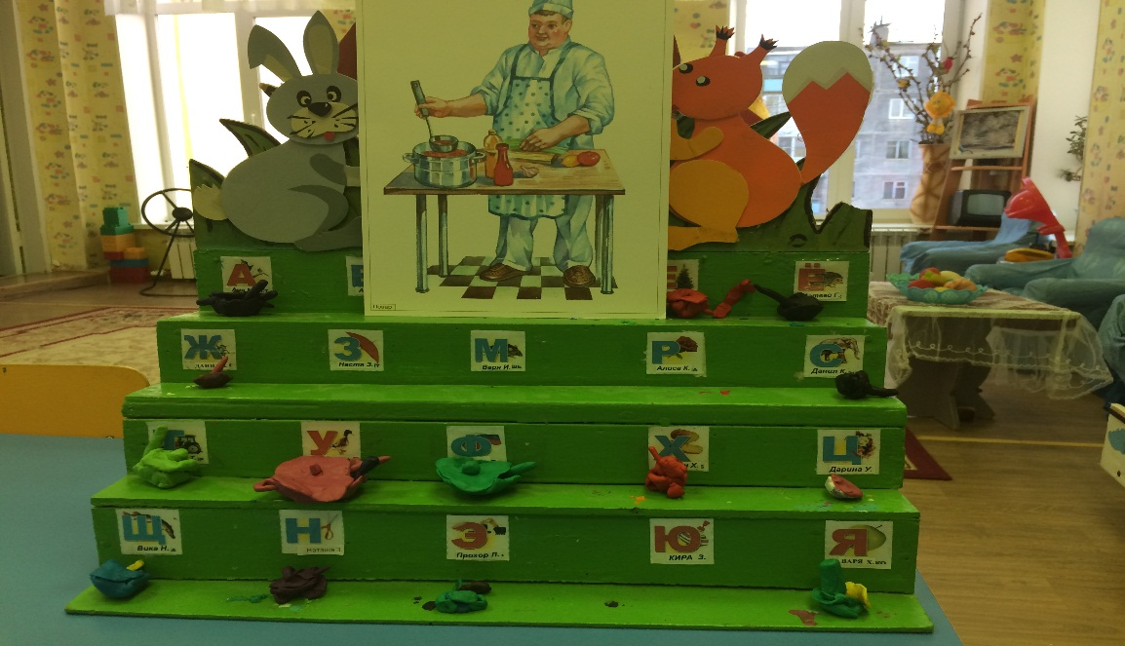
ООД Художественно – эстетическое развитие /лепка/
«В гостях у повара»
«Кто в столовой самый нужный?
Кто готовит сотни блюд?
Все ответят сразу дружно:
Его поваром зовут»

Slide 2
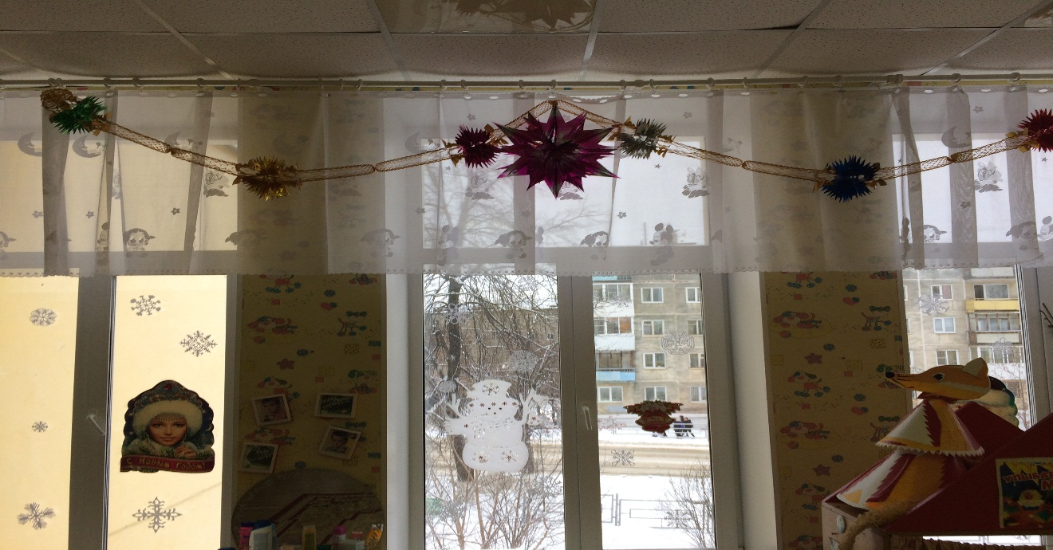
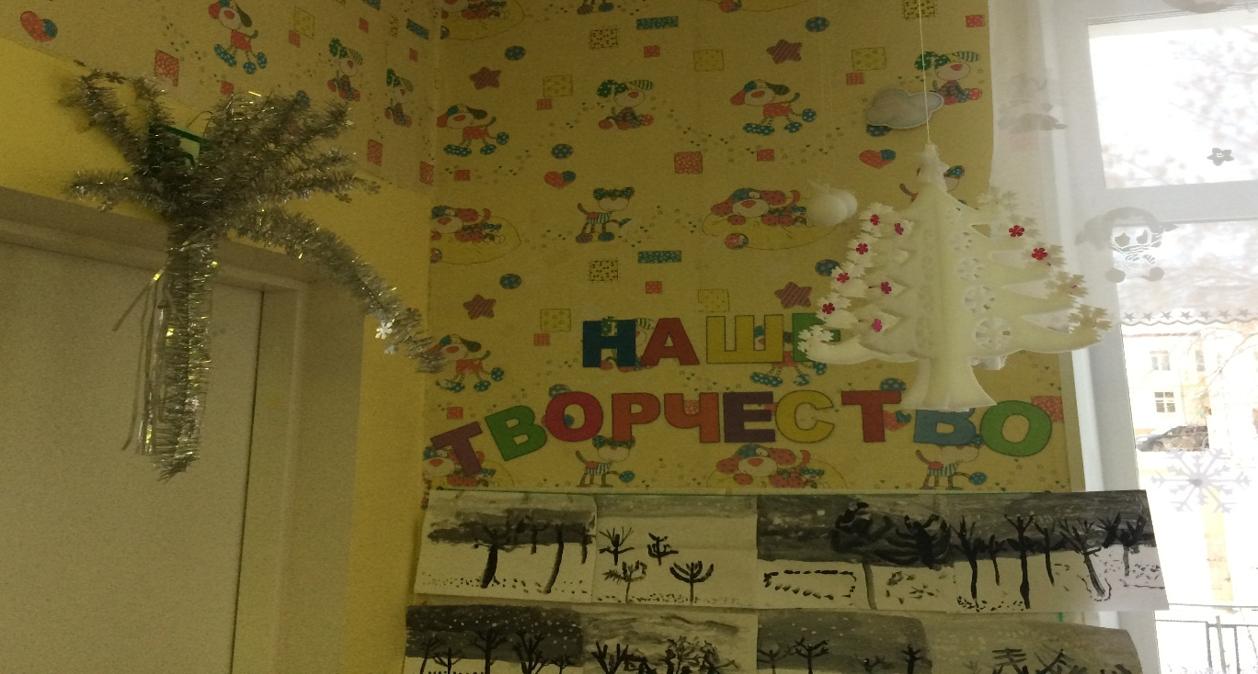
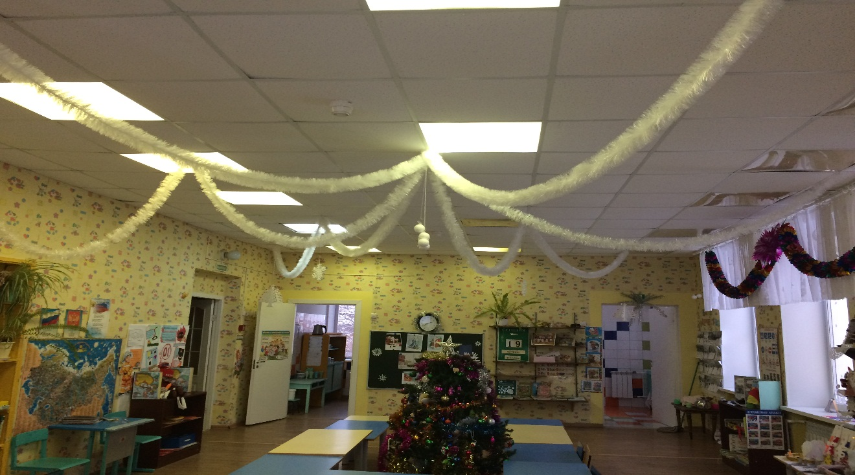
Предметно развивающая среда «Новогоднее украшение группы»

Slide 3
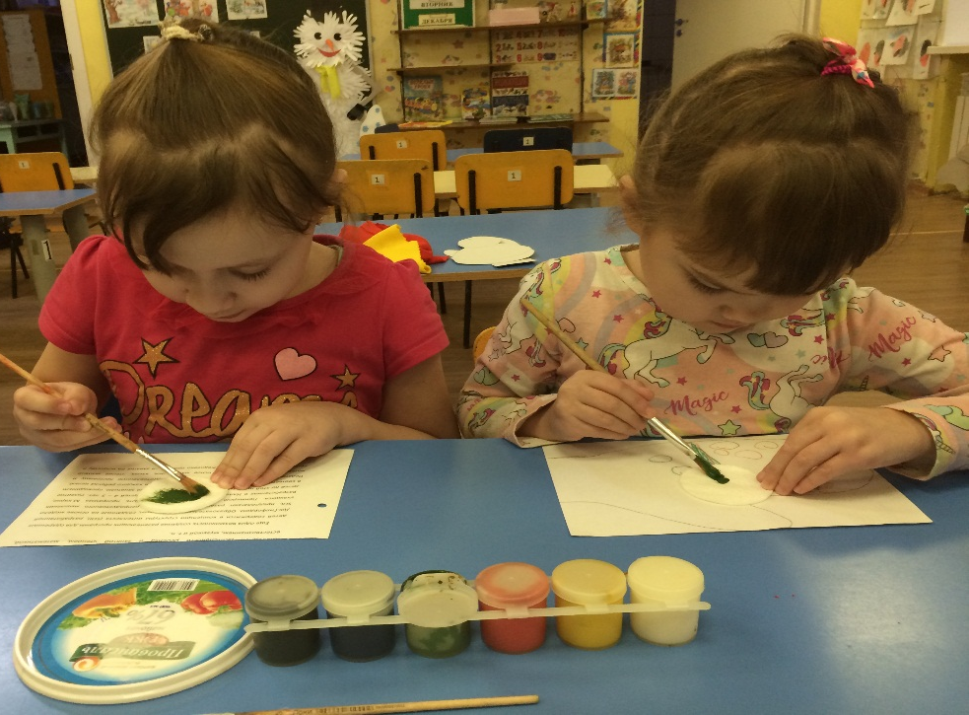
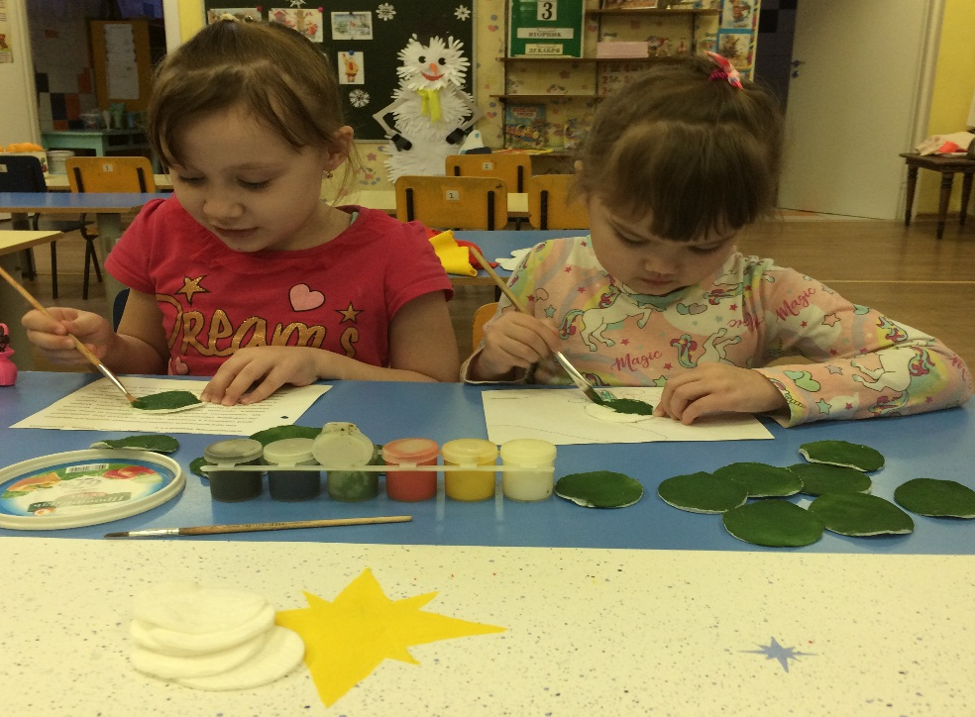
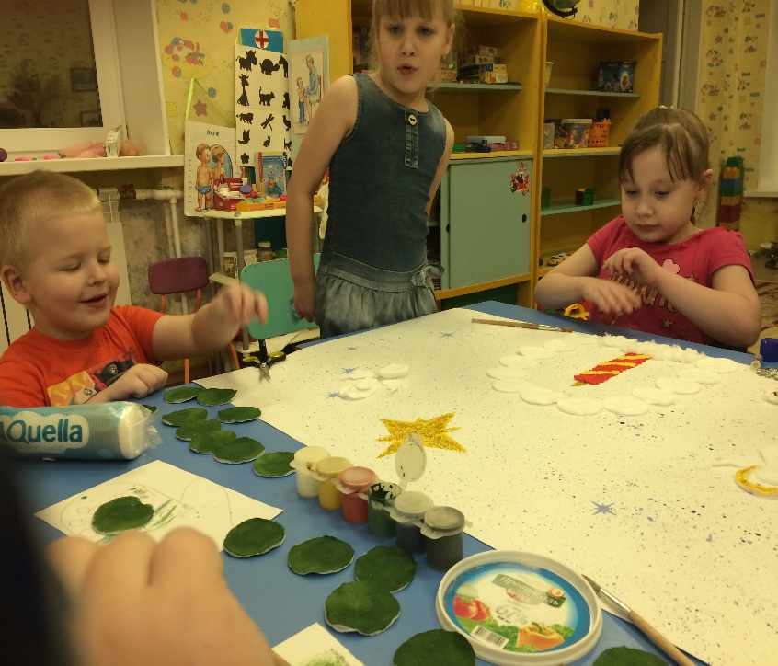
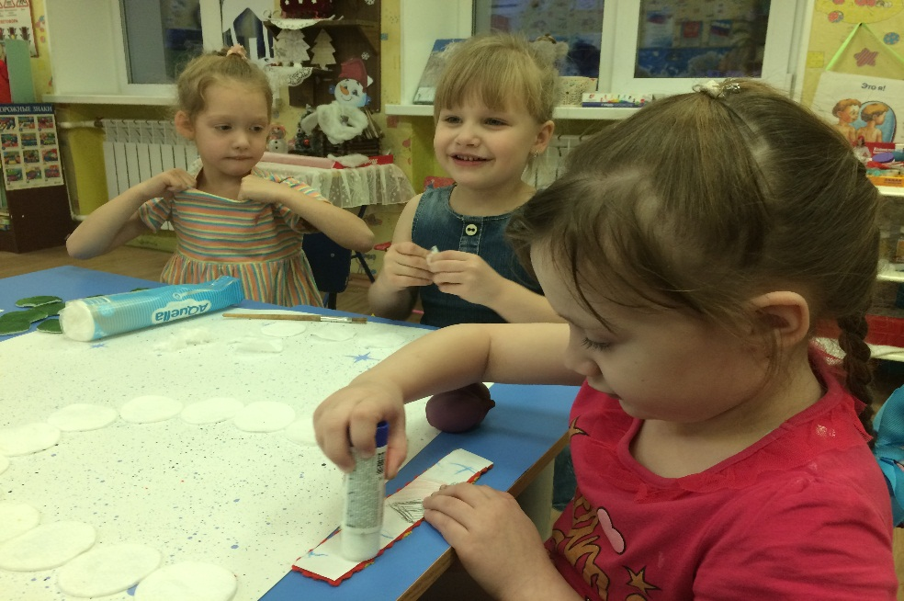
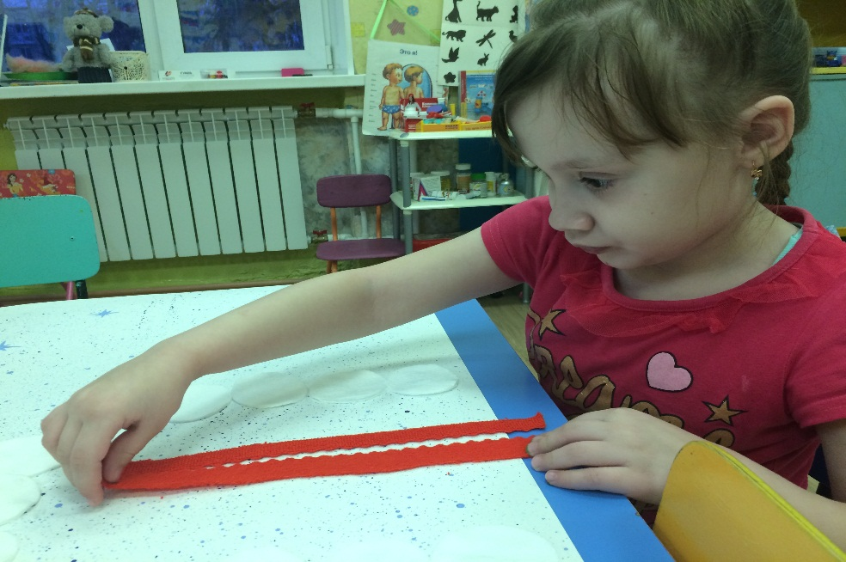
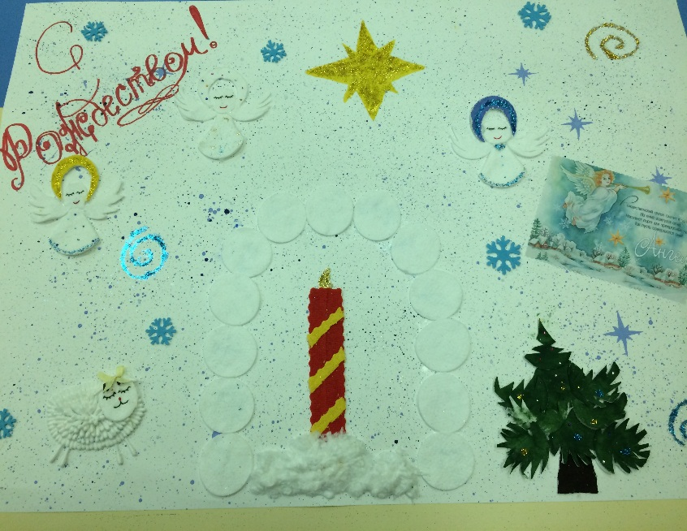
ООД Художественно – эстетическое развитие /коллективная работа/
«Рождественская сказка»

Slide 4
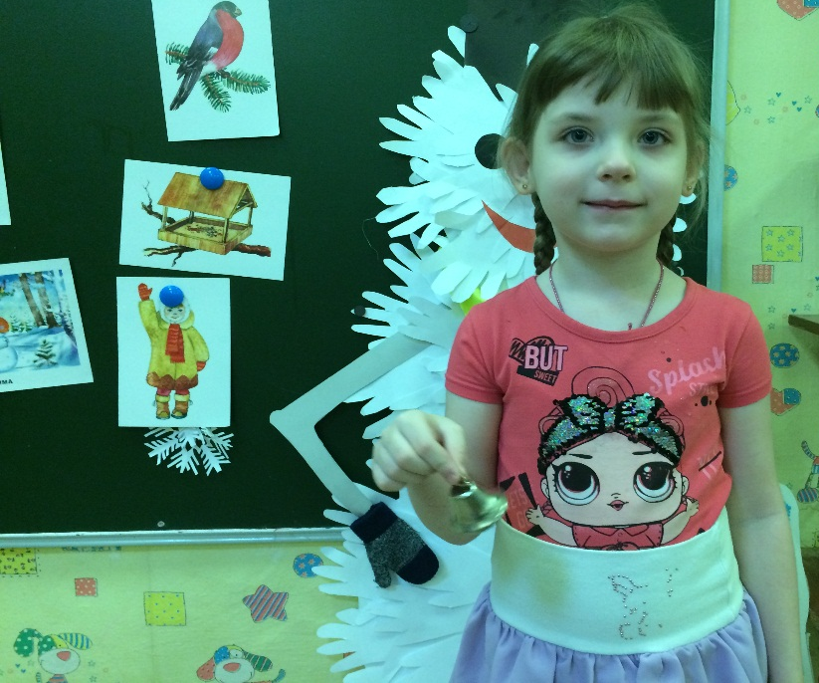
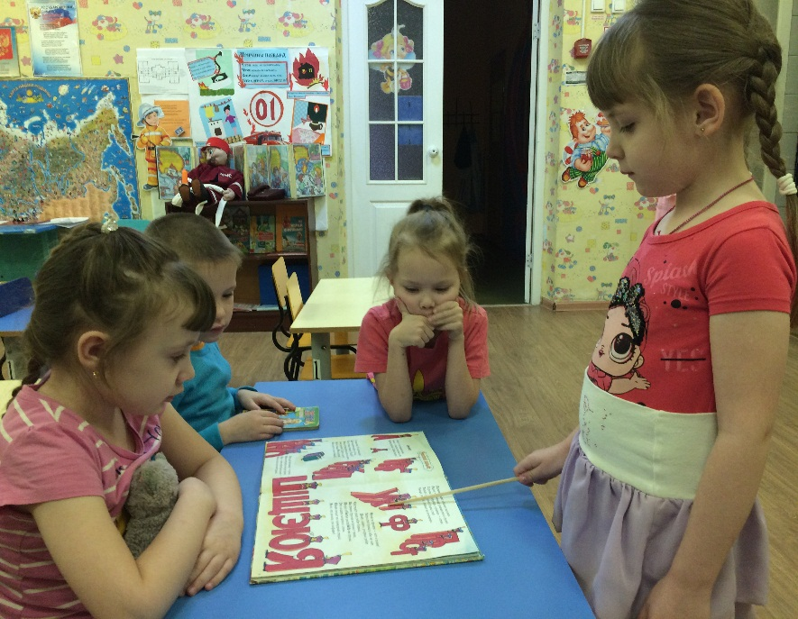
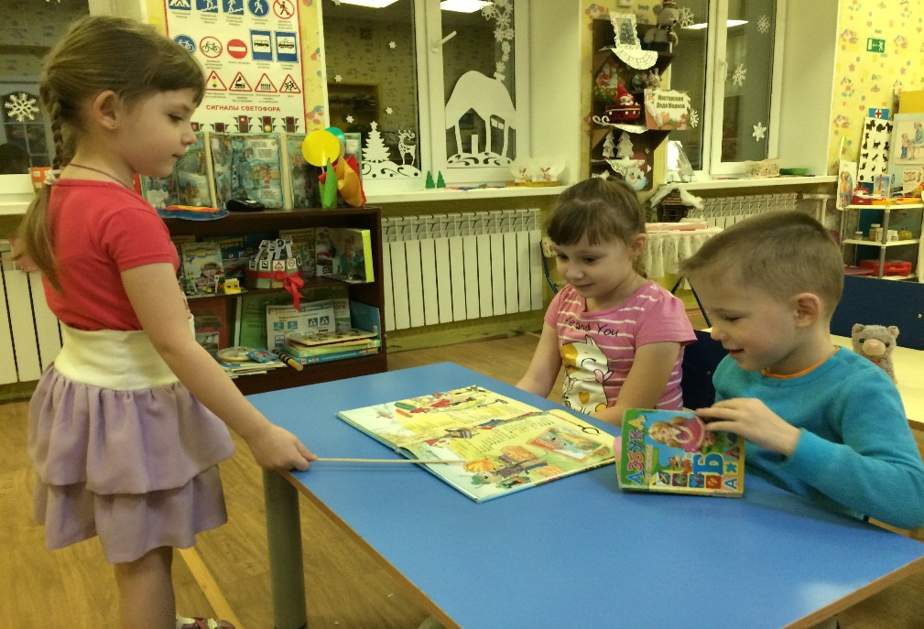
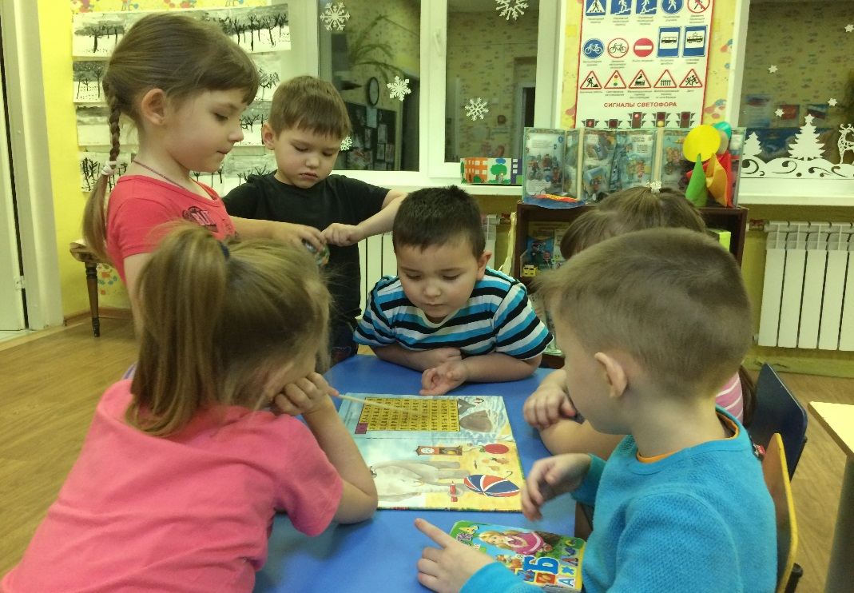
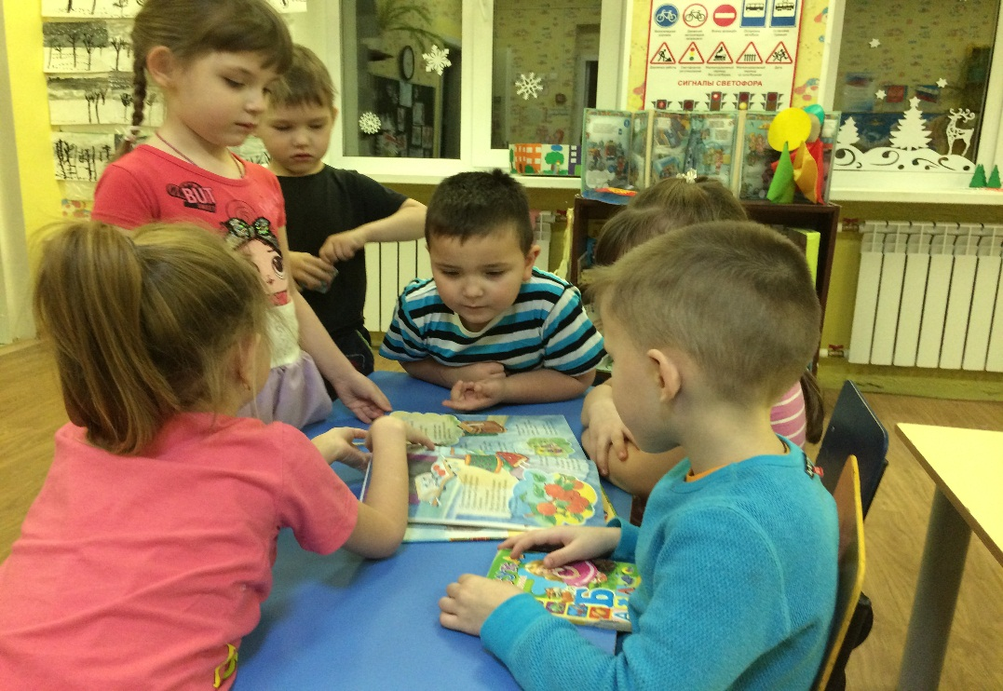
Сюжетно ролевая игра
«Юный учитель»
«Можно в жизни всему научиться,
Воплотить много новых идей,
Но учителем нужно родиться,
Чтобы жить на земле для детей»

Slide 5
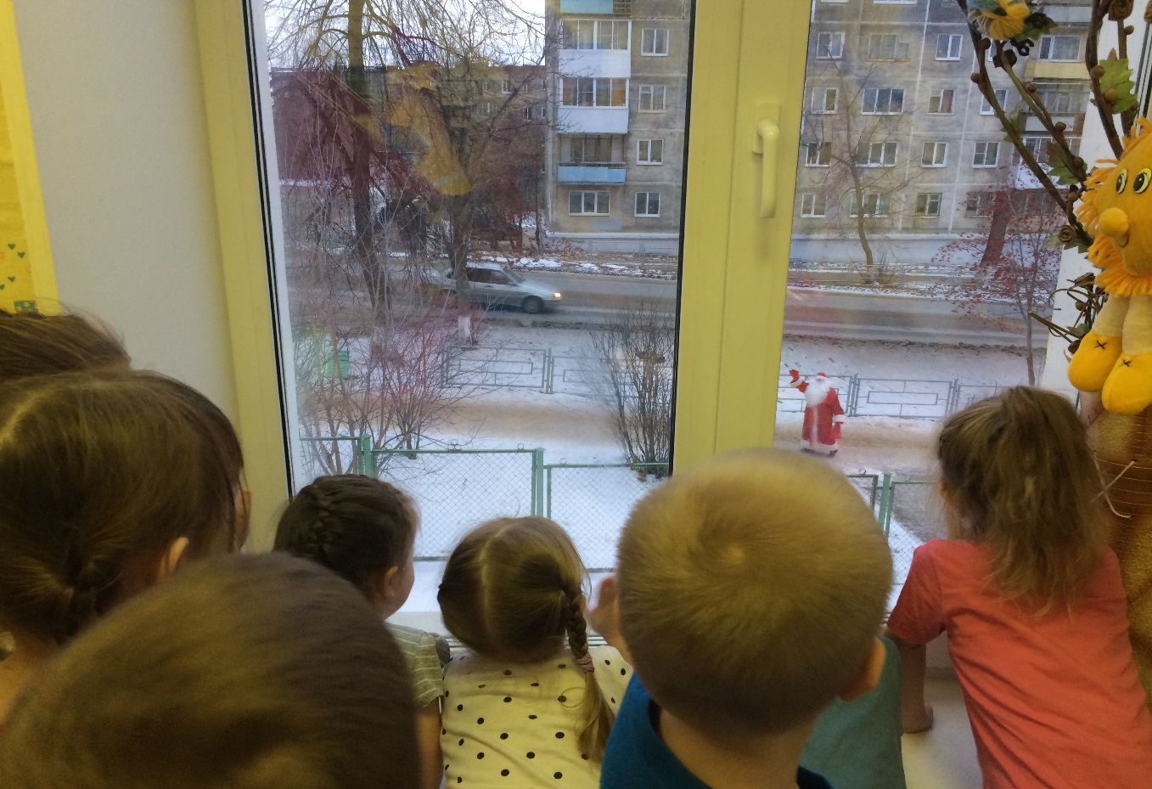
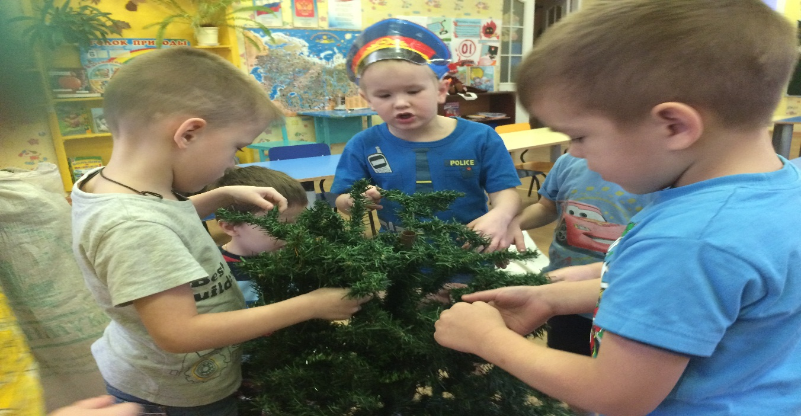
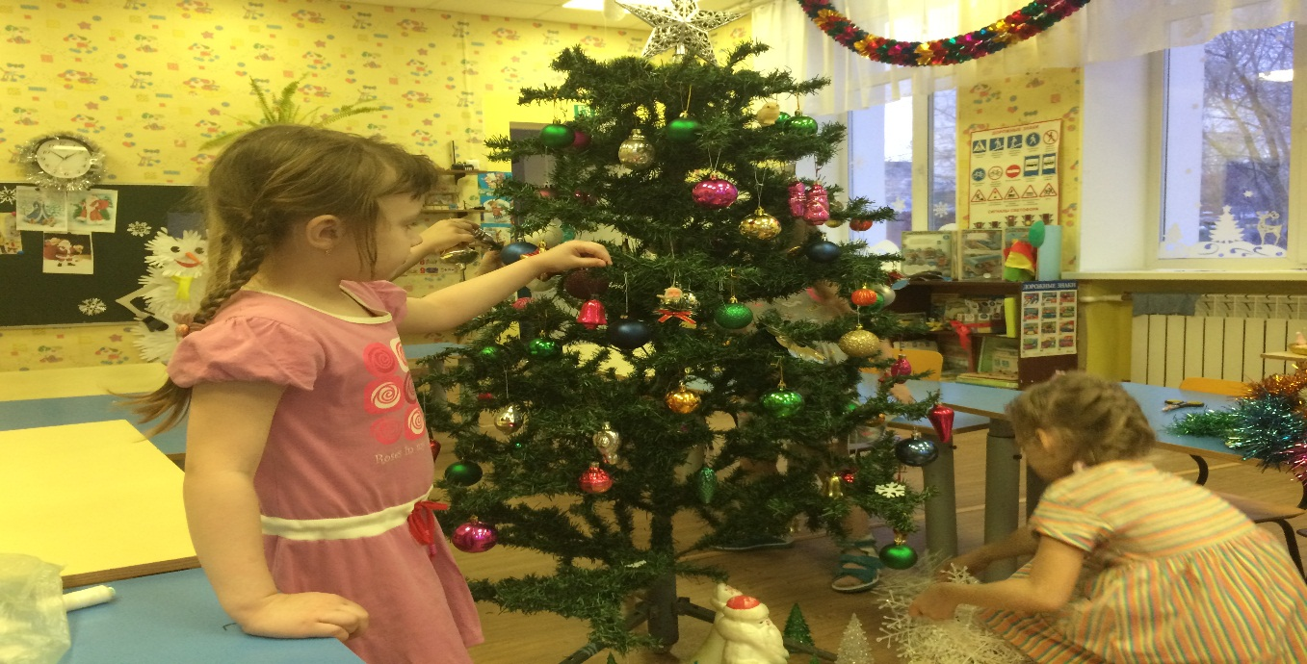
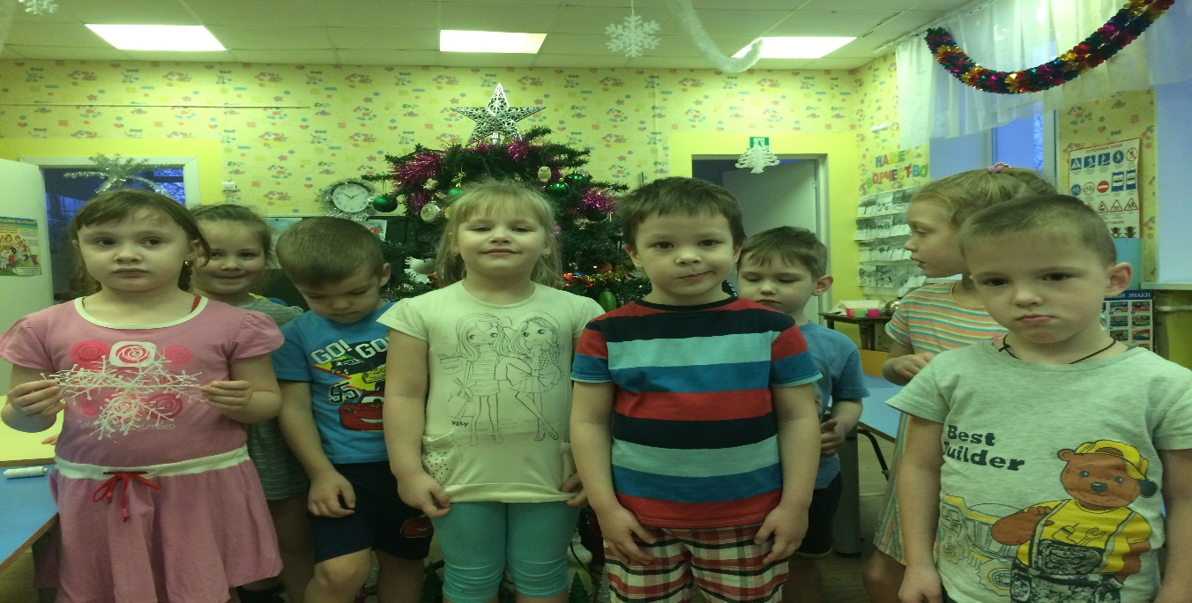
Предметно развивающая среда
«В ожидании чуда»
«Любит елочку народ
Наряжать под Новый год.
В каждом доме елка есть,
Но такая только здесь!»

Slide 6
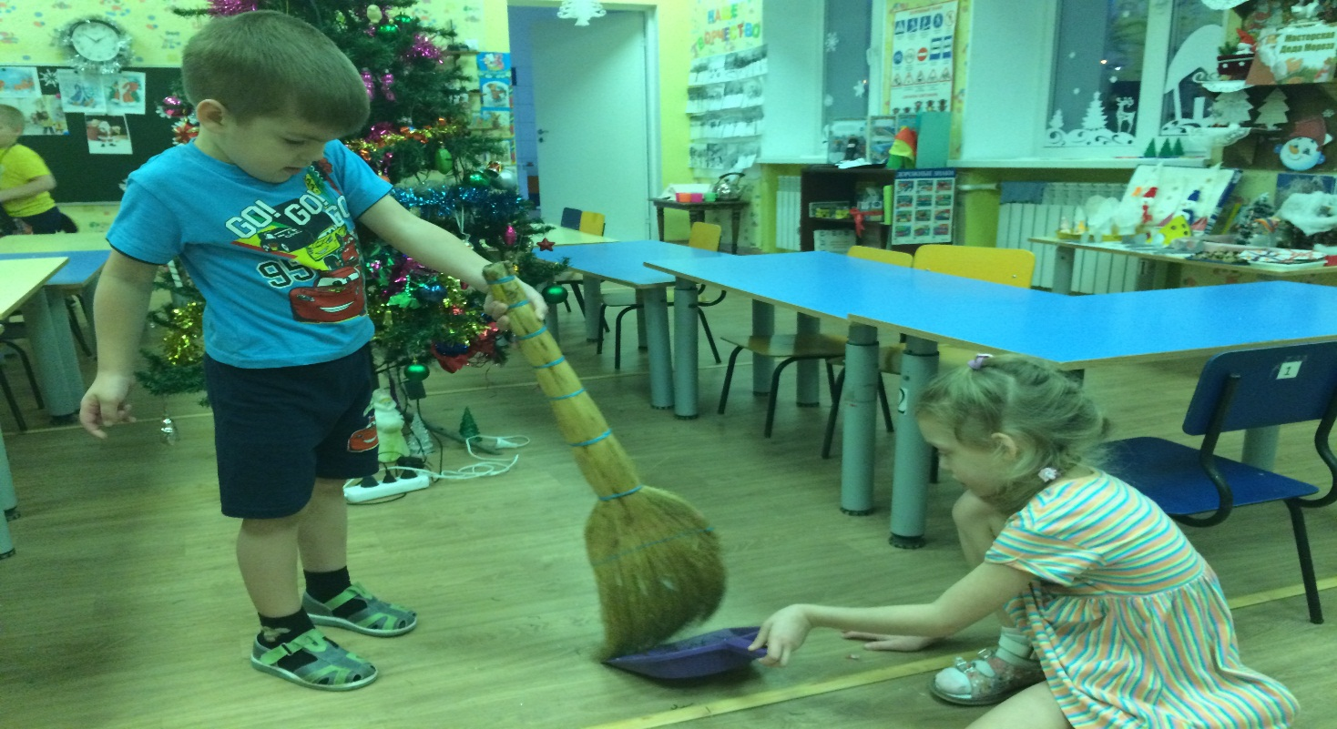
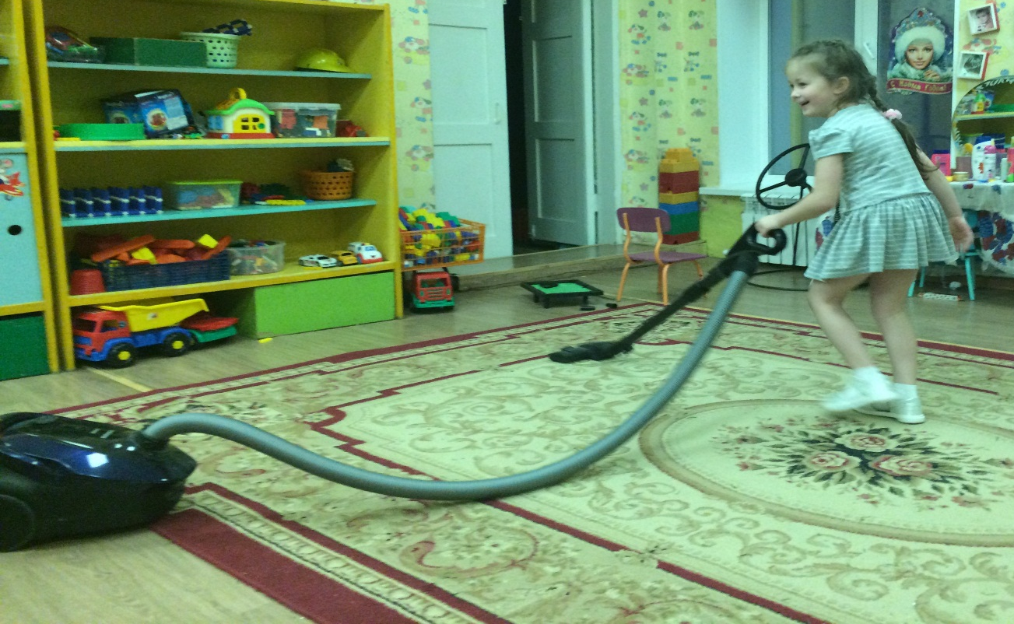
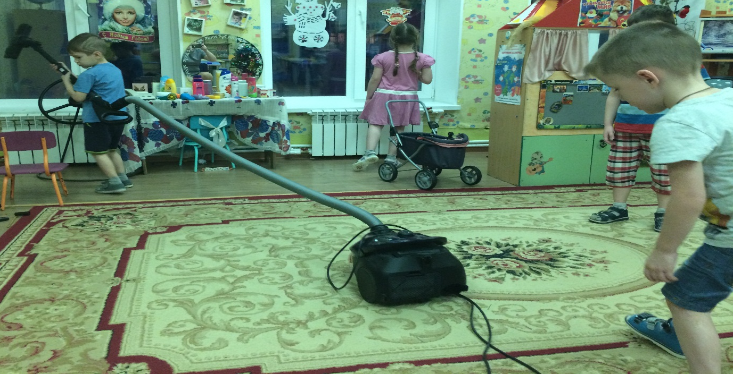
Трудовая деятельность в группе
« Уберем осыпавшие иголки от нашей елки»
«Что за паника такая?
Мойдодырят неспроста!
Всё блистать должно и пахнуть
Скоро Новый год и праздник у ребят»

Slide 7
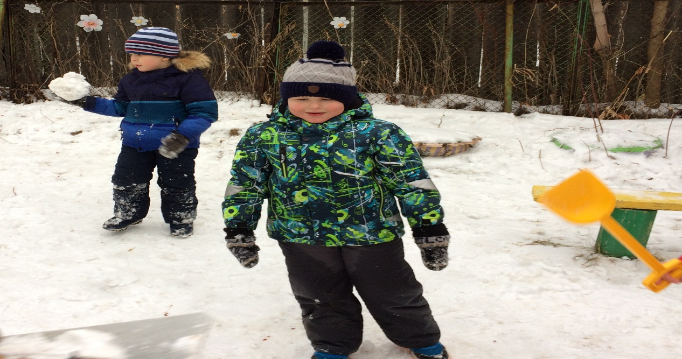
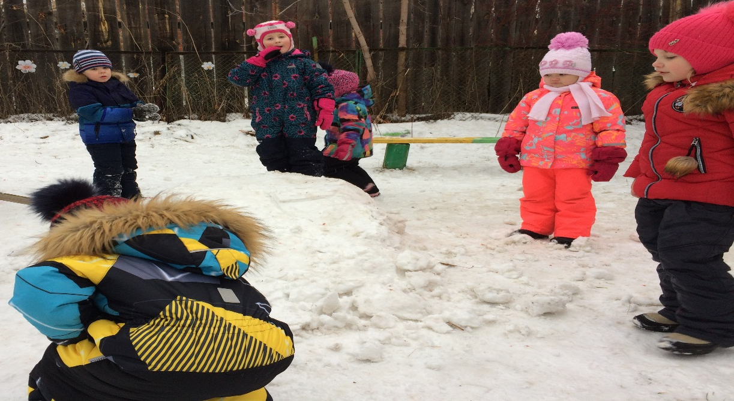
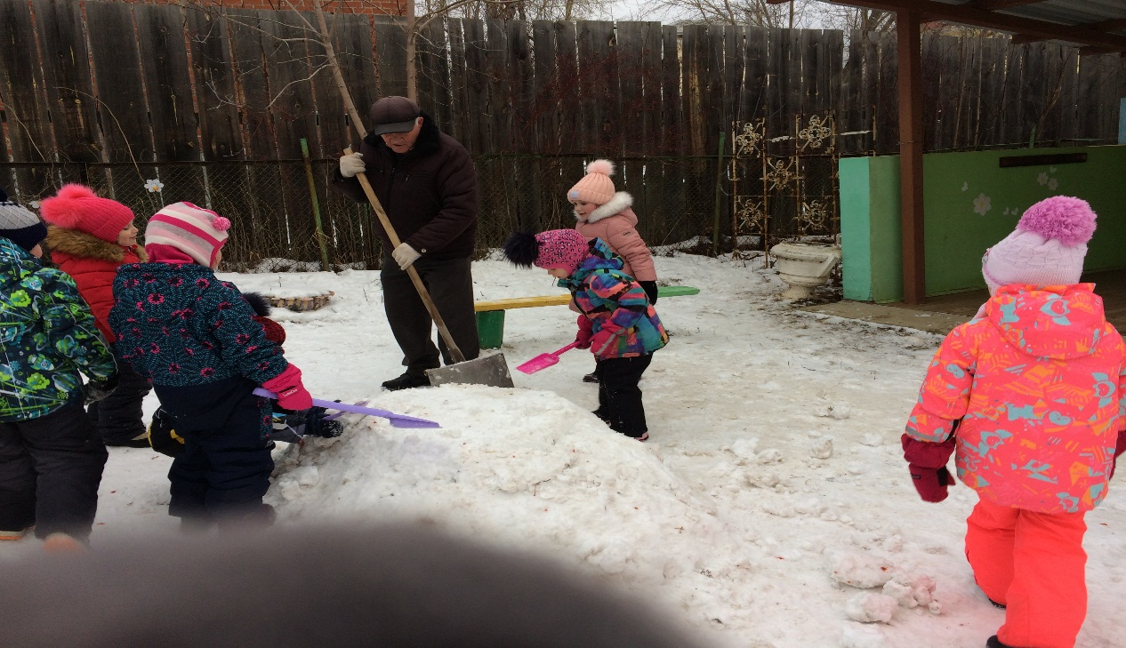
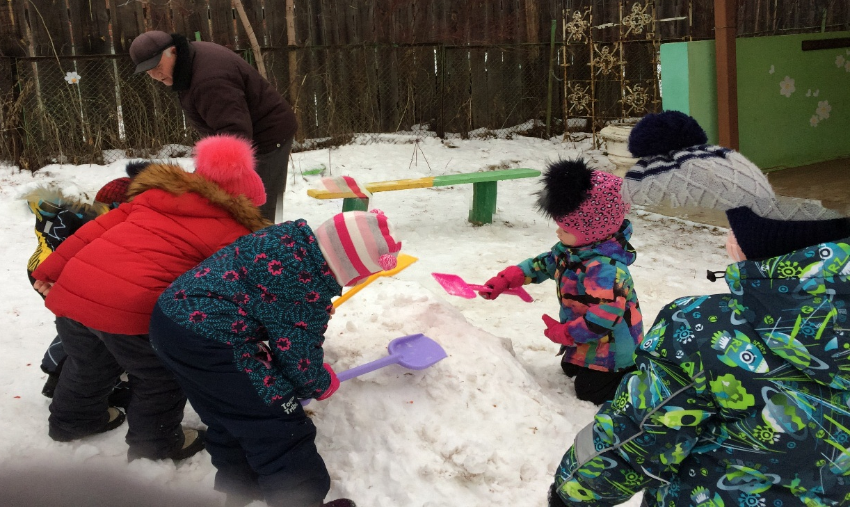
Трудовая деятельность на прогулке
«Постройка горки»

